Slide 1
BackboneJS-Router
Router được sử dụng cho việc định tuyến các ứng dụng phía khách hàng và xác định đại diện URL của đối tượng ứng dụng. Router là cần thiết khi các ứng dụng web cung cấp thể liên kết, bookmark, và có thể chia sẻ URL cho vị trí quan trọng trong các ứng dụng.

Slide 2
Những phương thức mà ta có thể được sử dụng để thao tác các BackboneJS-Router:
1. Mở rộng : nó mở rộng lớp router của xương sống và tạo dựng mới mà thừa kế từ Backbone.Router.

Slide 3
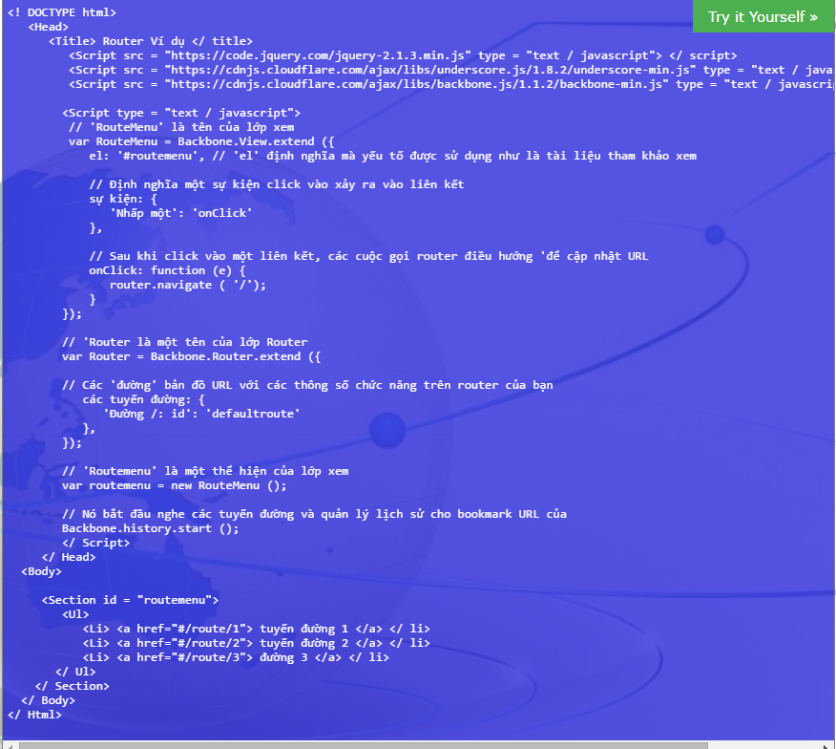

Slide 4
2.Tuyến đường: nó định nghĩa đại diện URL của các đối tượng ứng dụng trên router và có giá trị đường đến từ các URL(Router tuyến)

Slide 5
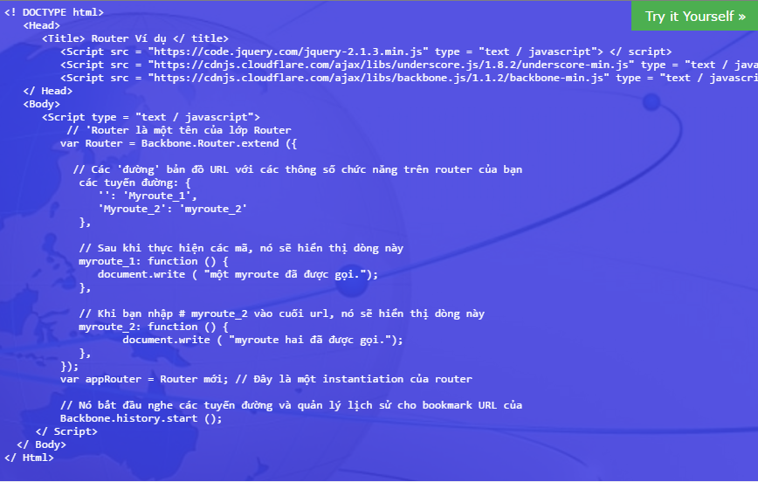

Slide 6
3.Khởi tạo: nó tạo ra constructor mới cho instantiation router.

Slide 7
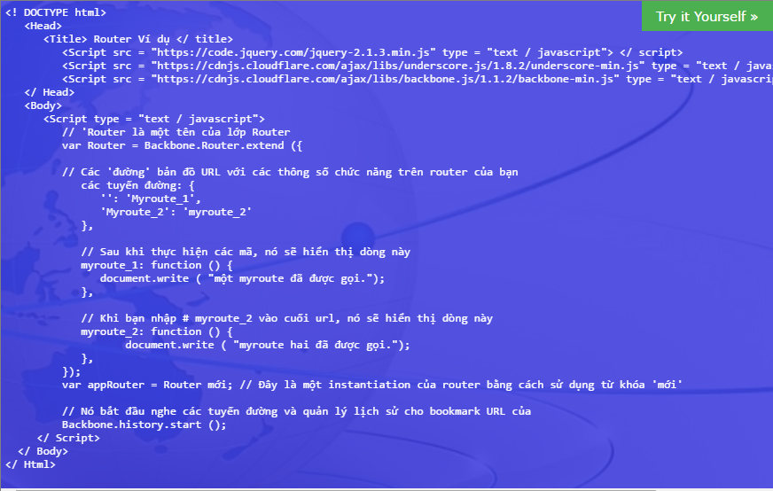

Slide 8
4. tuyến đường: nó tạo ra lộ trình cho các router (BackboneJS-Router Route)

Slide 9
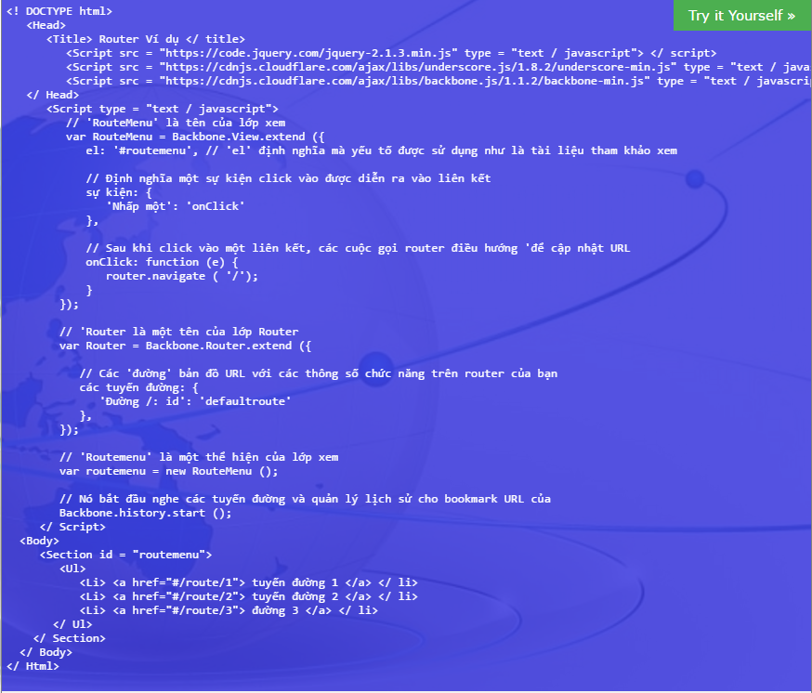

Slide 10
5.Hướng: nó được sử dụng để cập nhật các URL trong các ứng dụng.

Slide 11
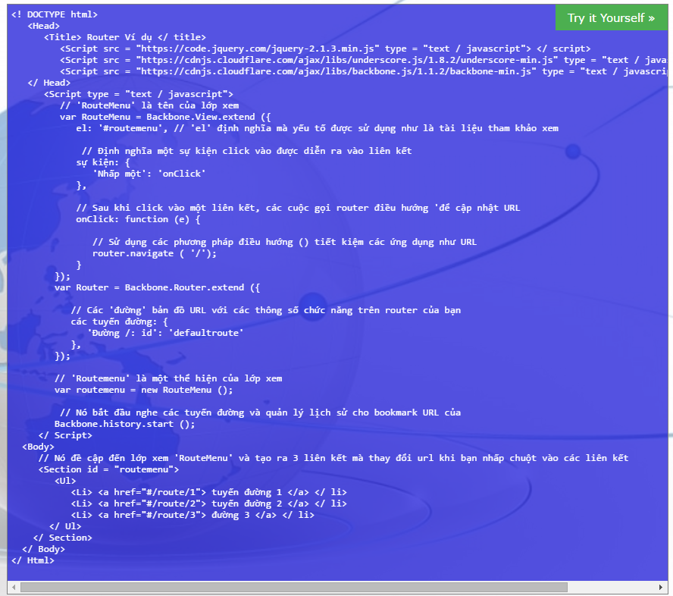

Slide 12
6. thực hiện: nó được sử dụng khi một tuyến đường phù hợp callback tương ứng của nó.

Slide 13
